Slide 1
OII462 · TAREA 6
En una diapositiva
Encoder estático, complejidad y variantes del Transformer para el WTAP
1
Base rediseñada
encoder bipartito armas ↔ objetivos (1 vez por instancia) + decoder con el estado
2
Complejidad
decoder lineal en n = W·T; en 50×40 una decisión pasa de 24 ms a 0,6 ms
3
Variante A
Rediseñamos el modelo del módulo 2 para codificar una vez por instancia, con un decoder lineal, y lo comparamos con dos variantes
sesgo inductivo con la ganancia de MMR (salida + atención)
4
Variante B
decoder con ISAB: los pares interactúan en tiempo lineal
[Nombre(s) del grupo]
5
Resultados
Optimización combinatoria · 2026
prueba 10×8: Base 2,33% · A 2,44% · B 2,21% vs MMR 7,68%
Notes:
(≈10 s) Presentamos el rediseño del Transformer del módulo 2 para el WTAP: una base con el encoder estático, su complejidad, dos variantes y la comparación experimental.

Slide 2
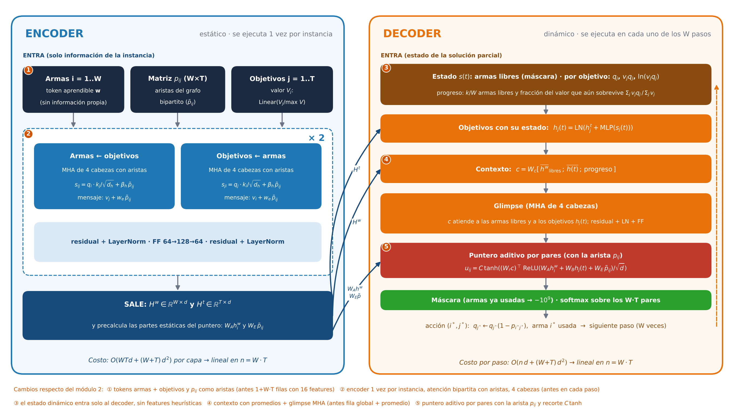
Arquitectura base rediseñada
ARQUITECTURA
El encoder solo ve V y p y corre 1 vez por instancia; el decoder integra el estado en cada paso
Cambios respecto del módulo 2
1
Tokens: W armas (token aprendible) + T objetivos; p_ij como aristas. Antes: 1+W·T filas × 16 features
2
Encoder: atención bipartita con aristas, 4 cabezas, 1 vez por instancia. Antes: en cada paso
3
Estado: solo en el decoder (q_j, valor en juego, máscara). Antes: 12 features dinámicas y heurísticas en la entrada
4
Contexto: promedios de armas libres y objetivos + glimpse MHA. Antes: fila global
5
Puntero: aditivo por pares con la arista p_ij y C·tanh. Antes: q·h_r/√d
OII462 · Tarea 6 · Encoder estático, complejidad y variantes para el WTAP
2 / 8
Notes:
(≈50 s) En el módulo 2, 12 de las 16 features dependían del estado, así que el 'encoder' se recalculaba en cada decisión. Ahora el encoder solo recibe la instancia: las armas no tienen información propia, así que parten de un token aprendible; los objetivos, de su valor; y la matriz p entra como aristas de una atención bipartita armas-objetivos, en el puntaje y en el mensaje. Corre una vez. El decoder recibe el estado (armas libres y la probabilidad de supervivencia de cada objetivo), arma un contexto, hace un glimpse y puntúa cada par con un puntero aditivo que también ve p_ij. Los círculos naranjos son los cinco cambios respecto del módulo 2.

Slide 3
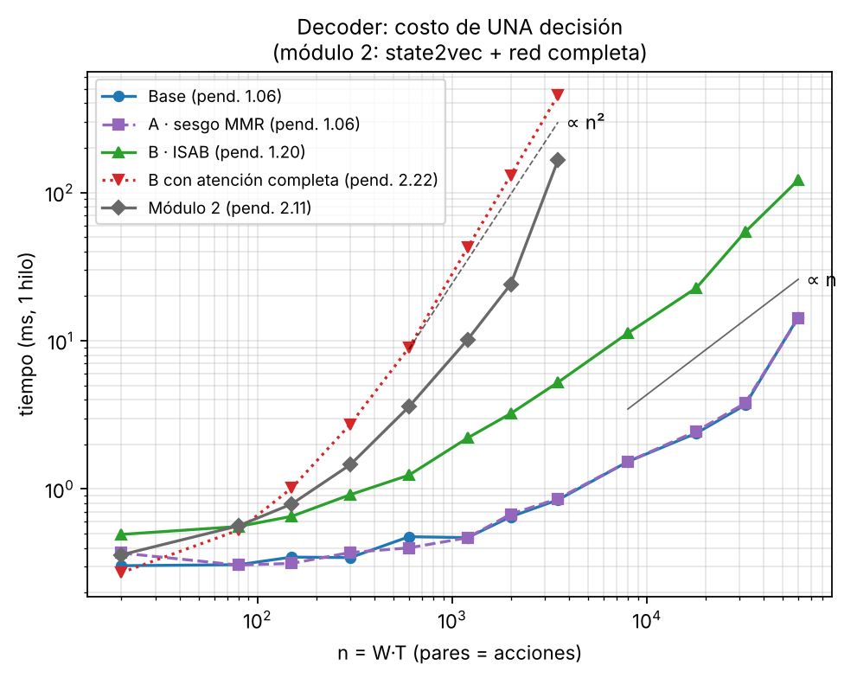
Complejidad: encoder 1 vez, decoder lineal en n = W·T
COMPLEJIDAD
Tiempos medidos con PyTorch en 1 hilo (pesos aleatorios); pendientes log-log en los tamaños más grandes
 | Encoder (1 vez) | Decoder (por paso)
Módulo 2 | — (todo en cada paso) | O(W²T) + O(n²·d)
Base | O(n·d + (W+T)·d²) | O(n·d + (W+T)·d²)
A · sesgo MMR | igual + O(n) | igual + O(n)
B · ISAB | igual | O(n·m·d + n·d²)
B atención completa | igual | O(n²·d)
2,11
1,06
36×
pendiente por paso
pendiente por paso
más rápida
módulo 2
base (≈ 1: lineal)
instancia 50×40
Decoder lineal: es el mínimo posible, porque debe entregar un logit por cada uno de los n pares. La base y A no necesitan atención eficiente; B sí, y por eso usa ISAB.
OII462 · Tarea 6 · Encoder estático, complejidad y variantes para el WTAP
3 / 8
Notes:
(≈40 s) Con n igual a W por T, el encoder nuevo es lineal en n (la atención es bipartita) y se paga una vez. El decoder también es lineal: es el mínimo, porque debe entregar un logit por par. El módulo 2 era cuadrático por paso: pendiente 2,11 contra 1,06 de la base. En 50 por 40, una decisión baja de 24 a 0,6 milisegundos y la instancia completa es 36 veces más rápida. La única pieza cuadrática posible era la interacción entre pares de la variante B, y por eso usa ISAB (curva roja = la versión con atención completa).

Slide 4
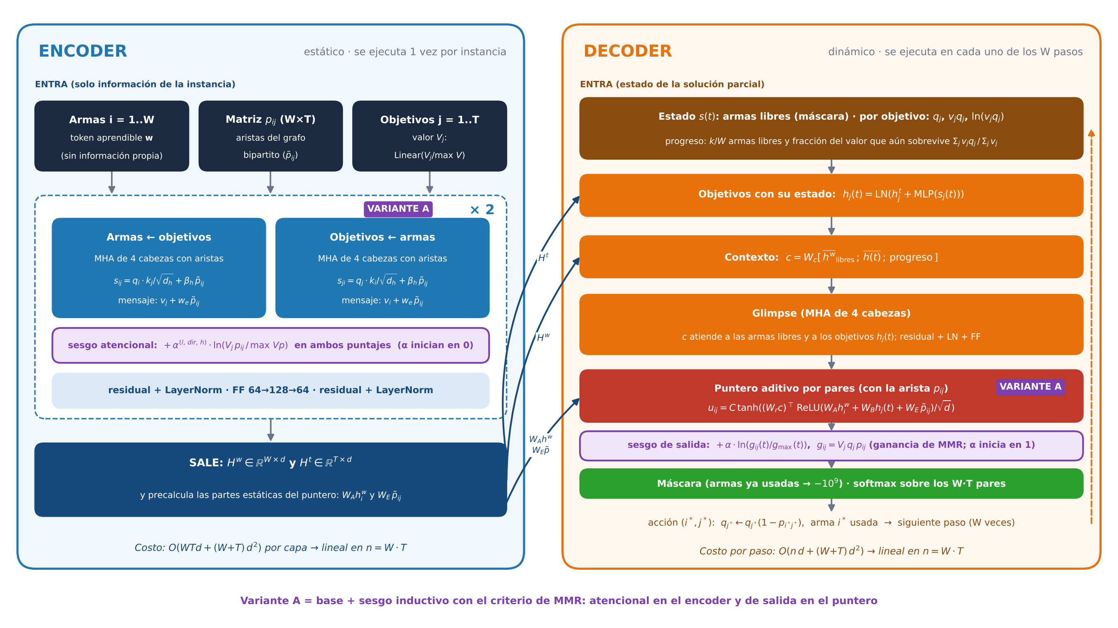
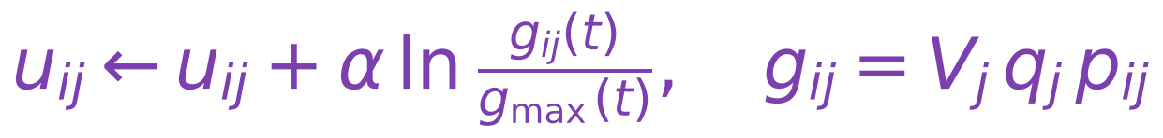
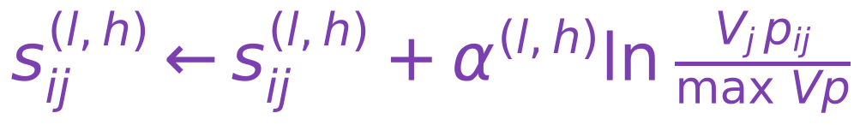
Variante A: sesgo inductivo con el criterio de MMR
VARIANTE A
Las dos formas del material: sesgo de salida en el puntero y sesgo atencional en el encoder
Sesgo de salida (decoder, α inicia en 1)
Sesgo atencional (encoder, α inician en 0)
¿Por qué MMR? Es un criterio robusto
• Heurística clásica (den Broeder et al., 1959), óptima con armas iguales; construcción inicial del estado del arte (Ahuja et al., 2007).
• Gap 6,9% vs 290% del aleatorio (validación).
Acción del experto en el ranking de MMR | top-1 | top-2 | top-3
% de decisiones | 79,9% | 96,3% | 99,1%
OII462 · Tarea 6 · Encoder estático, complejidad y variantes para el WTAP
4 / 8
Notes:
(≈40 s) El criterio es la ganancia marginal de MMR, V_j por q_j por p_ij. Es robusto: es la heurística clásica del WTAP, óptima cuando las armas son iguales, y es la construcción inicial del estado del arte. En nuestros datos, la acción del experto es la de mayor ganancia en 80% de las decisiones y está entre las 3 mejores en 99%. Lo sumamos a los logits con un peso alfa aprendible, y en el encoder sumamos la ganancia estática a los puntajes de atención con un alfa por capa y cabeza. Como el puntero parte en cero, la variante A arranca exactamente desde MMR y aprende correcciones.

Slide 5
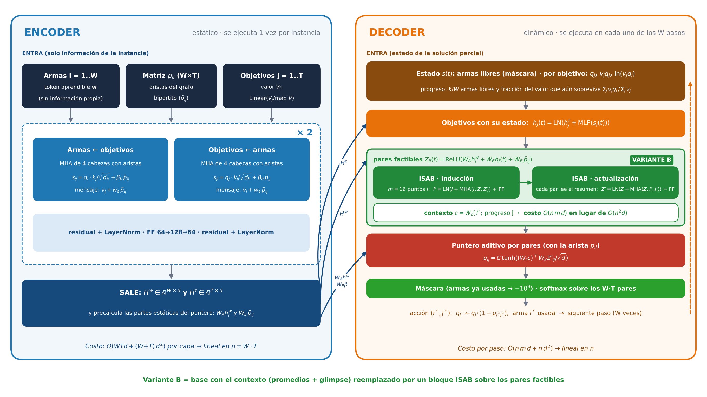
Variante B: decoder con atención eficiente (ISAB)
VARIANTE B
En cada paso los pares factibles interactúan a través de 16 puntos inductores, en tiempo lineal
Qué cambia respecto de la base
Contexto (promedios + glimpse) → ISAB sobre los pares: 16 puntos inductores resumen a los pares factibles y cada par lee ese resumen; el contexto es el resumen inducido.
¿Por qué ISAB?
• Lineal: O(n·m·d) por paso vs O(n²·d) de la atención completa (pendiente 1,20 vs 2,22).
• Conjuntos: el estado es un conjunto sin orden que cambia en cada paso; ISAB (Set Transformer) crea un resumen nuevo en cada capa, sin la memoria persistente de LUNA.
• Sin heurística: la atención dispersa necesitaría un criterio para conectar pares; ese rol lo cubre la variante A.
OII462 · Tarea 6 · Encoder estático, complejidad y variantes para el WTAP
5 / 8
Notes:
(≈45 s) En la base, los pares solo compiten en el softmax final: un par no sabe si otra arma libre aprovecharía mejor su objetivo. La variante B reemplaza el contexto por un bloque ISAB: 16 puntos aprendibles resumen a los pares factibles y cada par lee ese resumen; el contexto es el resumen inducido. Una self-attention completa entre pares costaría n al cuadrado por paso, lo mismo que el módulo 2; ISAB cuesta n por m. Elegimos ISAB y no LUNA porque el estado es un conjunto sin orden que cambia en cada paso, sin una memoria que deba persistir; y no atención dispersa porque requeriría un criterio heurístico, que es el rol de la variante A.

Slide 6
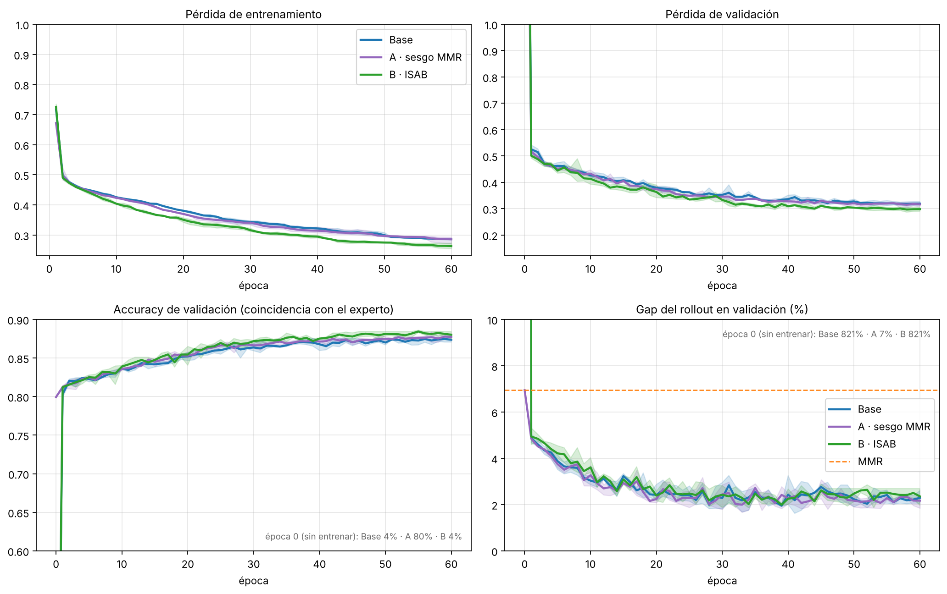
Convergencia: misma configuración, 3 modelos
RESULTADOS
Media de 3 semillas (banda = mínimo–máximo); 6 000 instancias 10×8, Adam + ReduceLROnPlateau, early stopping
 | Gap val. época 0 | Épocas a loss < 0,35 | Mejor loss val. | Min a gap<3 %
Base | 821% | 26–32 | 0,317 ± 0,006 | 0,7
A · sesgo MMR | 6,9% | 25–28 | 0,311 ± 0,007 | 0,7
B · ISAB | 821% | 20–24 | 0,293 ± 0,005 | 3,2
Inicio: A parte desde MMR (6,9% vs 821%); tras 1 época los tres ya superan a MMR.
Pérdida: B converge antes y más abajo, con la mayor accuracy (88,0–88,5 %).
Gap: los tres terminan parecidos (últimas 10 épocas: 2,28 / 2,19 / 2,35 %).
Costo: B tarda 15,1 s por época vs 3,6–3,7 s.
Estabilidad: 9 corridas sin divergencias; desv. de la mejor pérdida ≤ 0,007.
OII462 · Tarea 6 · Encoder estático, complejidad y variantes para el WTAP
6 / 8
Notes:
(≈35 s) Entrenamos los tres modelos con la misma configuración y 3 semillas. Sin entrenar, la base y B mandan todas las armas al primer objetivo; A parte exactamente desde MMR. Esa ventaja dura una época: después los tres superan a MMR y las curvas de la base y de A casi coinciden. B es la que baja más rápido la pérdida y termina con la menor, pero su gap de validación queda igual, cerca de 2,3 por ciento, y cada época le cuesta 4 veces más. Las 9 corridas fueron estables, sin divergencias.

Slide 7
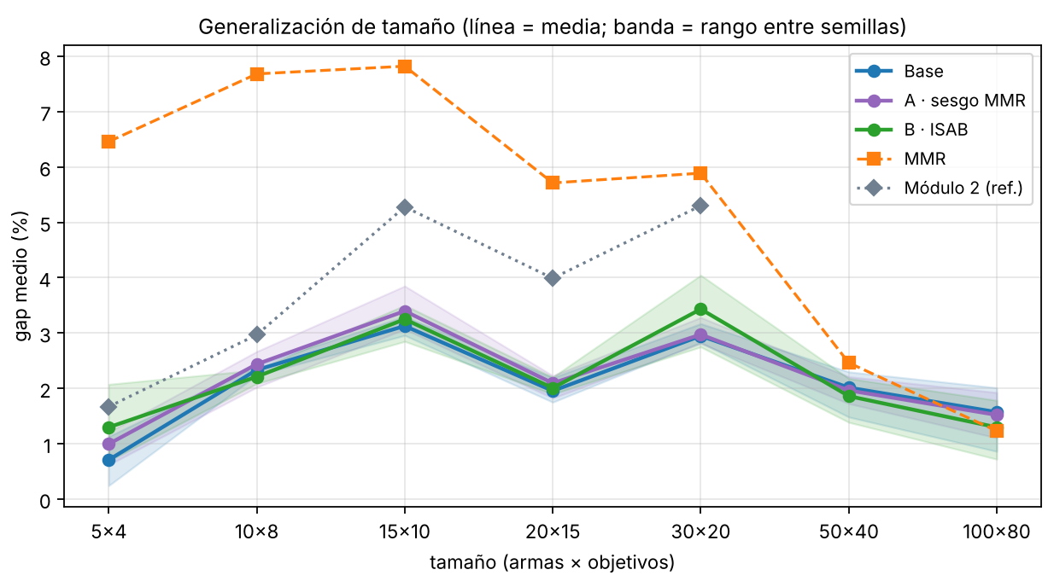
Evaluación por tamaño: gap vs el experto ILS
RESULTADOS
Entrenados solo con 10×8; mismas instancias del módulo 2 (30 por tamaño, 50 en 10×8) × 3 semillas por arquitectura
Tamaño | Base | A · MMR | B · ISAB | MMR | Módulo 2
5×4 | 0,71 ± 2,61 | 1,00 ± 3,36 | 1,30 ± 3,99 | 6,46 ± 7,87 | 1,67 ± 4,21
10×8 | 2,33 ± 2,93 | 2,44 ± 2,96 | 2,21 ± 3,13 | 7,68 ± 4,91 | 2,97 ± 3,68
15×10 | 3,13 ± 2,57 | 3,40 ± 2,74 | 3,25 ± 3,03 | 7,82 ± 4,92 | 5,28 ± 3,87
20×15 | 1,96 ± 1,69 | 2,09 ± 1,58 | 2,01 ± 1,86 | 5,71 ± 3,11 | 3,99 ± 3,05
30×20 | 2,95 ± 1,87 | 2,97 ± 1,98 | 3,43 ± 1,90 | 5,89 ± 2,99 | 5,30 ± 2,89
50×40 | 2,01 ± 1,00 | 1,96 ± 1,04 | 1,86 ± 1,03 | 2,46 ± 0,92 | —
100×80 | 1,57 ± 0,79 | 1,52 ± 0,60 | 1,30 ± 0,71 | 1,23 ± 0,53 | —
Gap (%) media ± desv. estándar sobre 3 semillas × instancias; en negrita, el mejor de los tres modelos.
• Superan a MMR hasta 50×40 y al módulo 2 en los 5 tamaños compartidos.
• 100×80: MMR (1,23%) gana en promedio; 3 de 9 modelos lo superan.
• Diferencias entre arquitecturas ≤ 0,6 pp ≈ variación entre semillas.
• B: 42% de soluciones exactas en 10×8 (base 32%, A 31%).
OII462 · Tarea 6 · Encoder estático, complejidad y variantes para el WTAP
7 / 8
Notes:
(≈45 s) Los evaluamos sin reentrenar en 7 tamaños, con los 3 modelos de cada arquitectura. En 10 por 8 los tres quedan entre 2,2 y 2,4 por ciento, contra 7,7 de MMR y 3,0 del módulo 2. Hasta 30 por 20 se mantienen bajo 3,5 por ciento y mejoran al módulo 2 en todos los tamaños. En 50 por 40 siguen ganando a MMR, pero en 100 por 80 MMR es casi tan bueno y queda mejor en promedio. Las diferencias entre arquitecturas son del orden de la variación entre semillas; lo que distingue a B es que logra más soluciones exactas: 42 por ciento en 10 por 8.

Slide 8
Conclusiones
CONCLUSIONES
Responsabilidades separadas
Complejidad
El encoder solo ve V y p (token aprendible + aristas) y corre 1 vez; el estado entra al decoder. Sin features heurísticas, la base supera a MMR desde la 1.ª época y mejora al módulo 2 en los 5 tamaños compartidos.
Encoder y decoder lineales en n = W·T (pendiente por paso 1,06 vs 2,11): 36× más rápido por instancia en 50×40. ISAB deja lineal la interacción entre pares (1,20 vs 2,22). Límite: W pasos por instancia.
Sesgo inductivo (A)
ISAB (B)
Parte desde MMR (6,9% vs 821%) y los α crecen: usa el criterio. Pero la base aprende lo mismo en una época y la calidad final es equivalente: acelera el inicio, no cambia el resultado.
Menor pérdida y más soluciones exactas (42% vs 31–32 % en 10×8), pero igual gap medio y 4× más cara por época. Mejor relación calidad/costo: la base.
OII462 · Tarea 6 · Encoder estático, complejidad y variantes para el WTAP
8 / 8
Notes:
(≈20 s) En resumen: separar encoder y decoder cumple la tarea y mejora al módulo 2 con un decoder lineal, 36 veces más rápido en 50 por 40. El sesgo de MMR acelera el inicio y la atención ISAB da más soluciones exactas, pero el gap medio final es el mismo: la base es la mejor relación entre calidad y costo.

